Slide 1
数据仓库作业二
——分类与聚类
小组成员：崔浩、钟春蒙

Slide 2
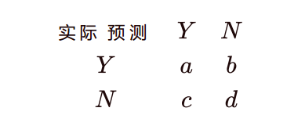
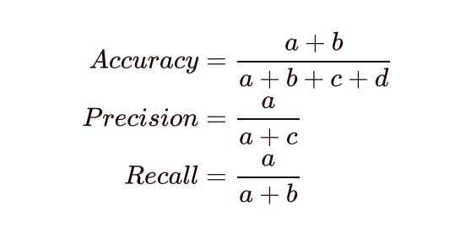
1-1
评价标准
评价标准：
使用准确率，精度，召回率作为评价标准
约束条件：
考虑到本次分类的情景，为了尽可能多的找到购买服务的客户，应当尽可能增加真阳率
测试集选取
随机选取30%作为测试集

Slide 3
2-1
决策树分类
数值型数据
平均值
平均值
对于所有的数值型属性，以平均值为轴，将所有的用例分为两类；
对于所有的非数值型属性，每一个属性值分为一类。
子集1
子集2
非数值型数据
。。。
子集1
子集2
子集3
子集n

Slide 4
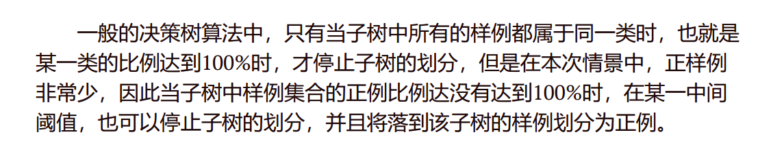
2-2
正负样例平衡方法
正例占比50%：
样例集
子集1
子集2
正例：10
负例：10
Y
正例：0
负例：10
N

Slide 5
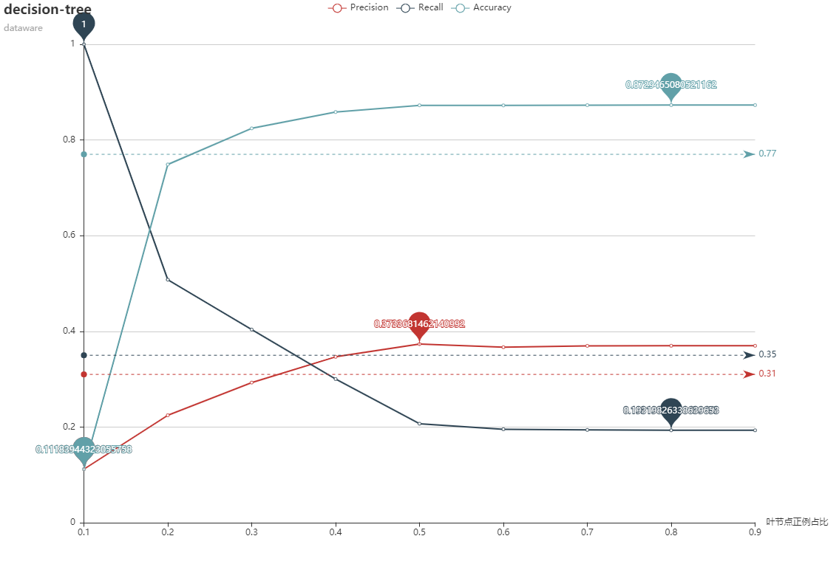
2-4
分类结果

Slide 6
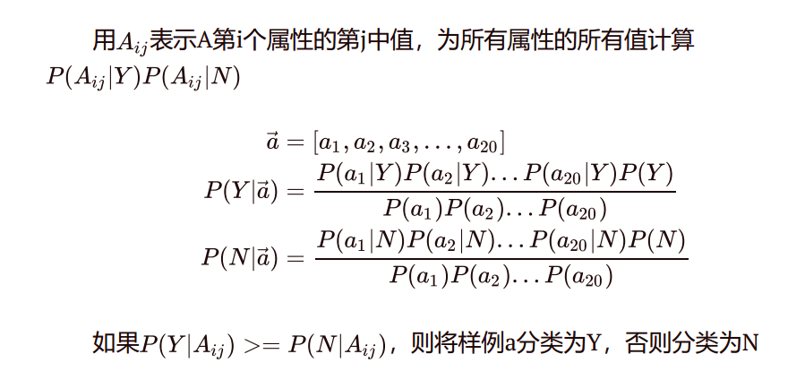
3-1
朴素贝叶斯算法
非数值型属性：自成一类
数值型属性： 先投影到[0,1]，然后分为k组，[0，1/k),[1/k，2/k)…[(k-1)/k，1]

Slide 7
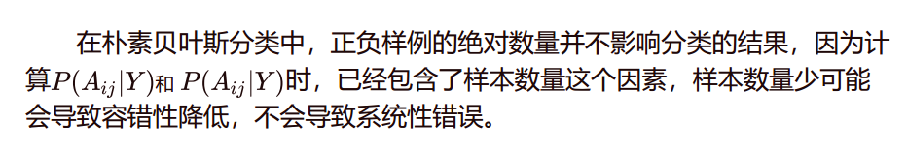
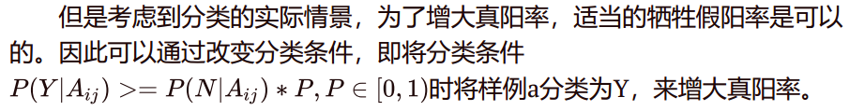

3-2
正负样例平衡方法

Slide 8
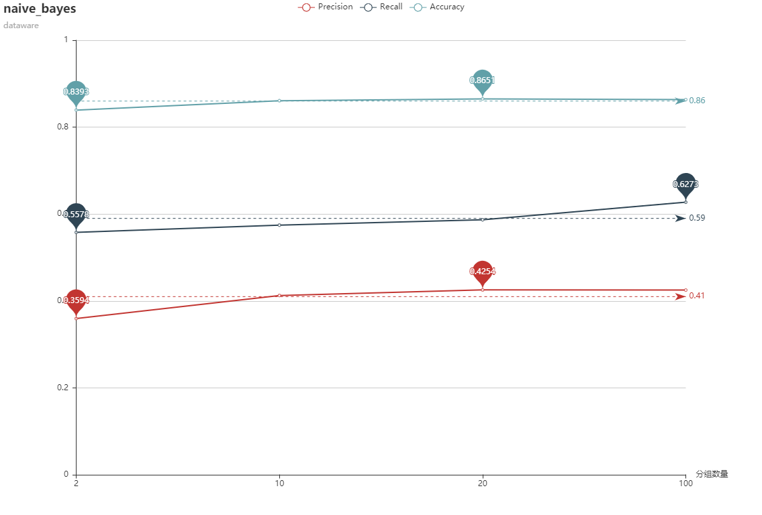
3-3
分类结果
准确度：
小样本集：0.8923948220064726
大样本集：0.8633972647082626

Slide 9
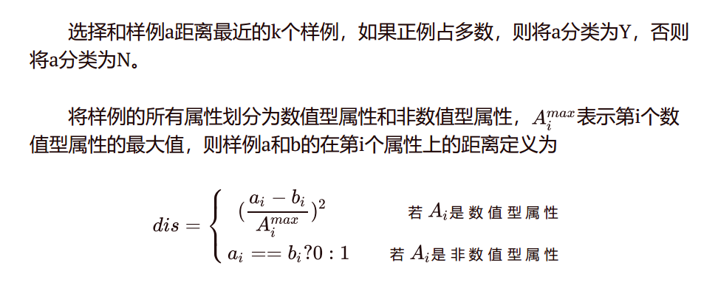
4-1
K-NN算法

Slide 10
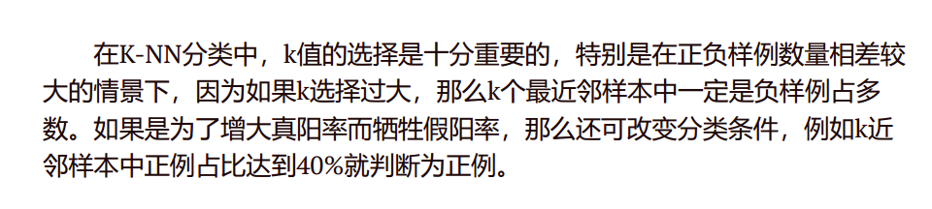
4-2
正负样例平衡方法
正例：
负例：
Y
Y

Slide 11
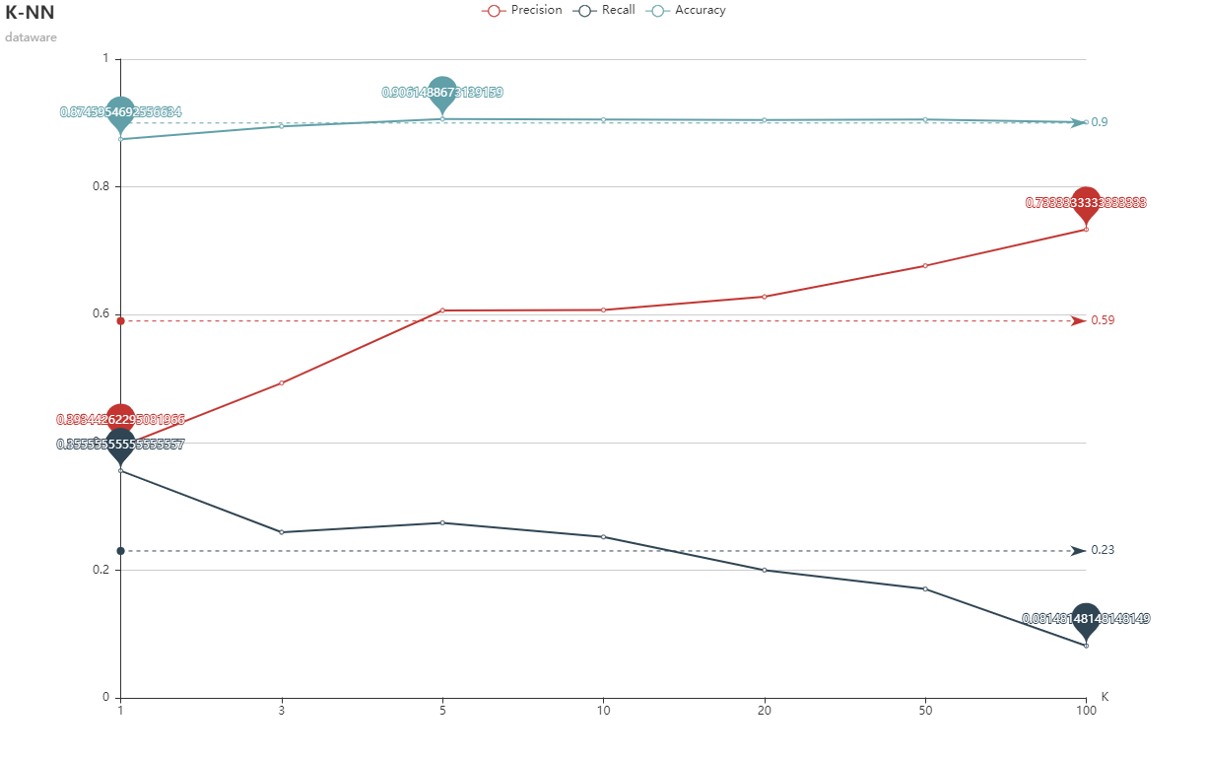
4-3
分类结果
对于小样本，在不同的K值时，K-NN分类对应的Precision，Recall，Accuracy如右图所示

Slide 12
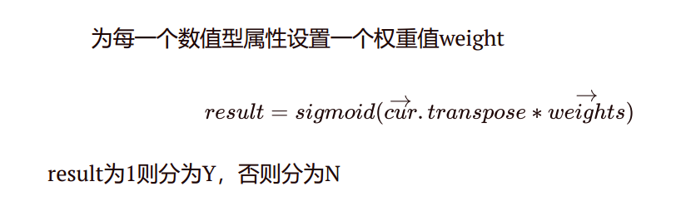

5-1
逻辑回归算法

Slide 13
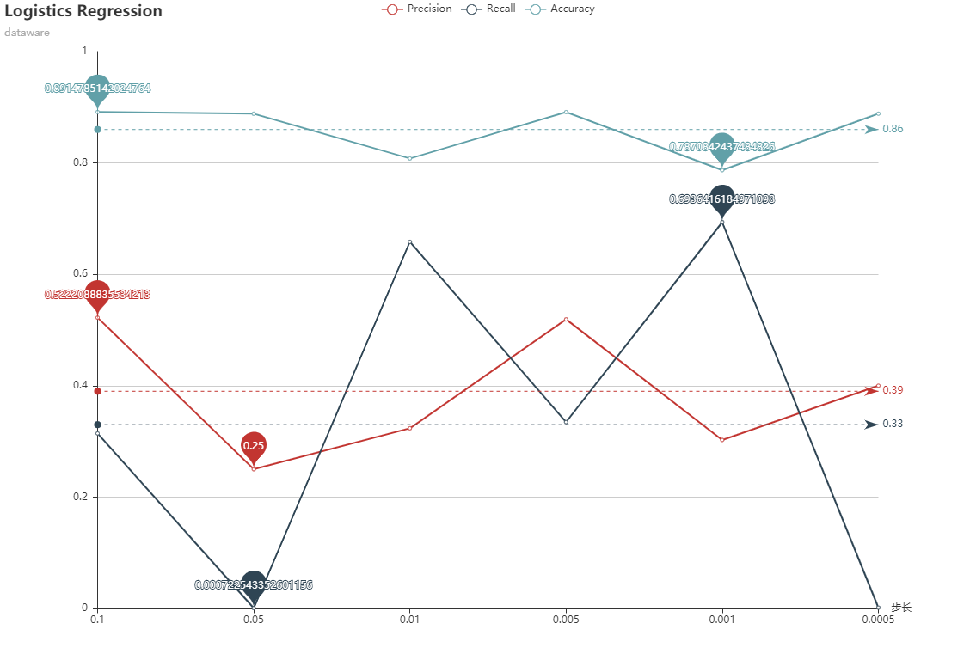
5-2
分类结果
在迭代步长为0.001，迭代次数为5000次时，对大样本的分类准确度是0.8953629521728574
在迭代步长为0.001，迭代次数为5000次时，对小样本的分类准确度是0.9087378640776699
迭代次数为3000次:

Slide 14
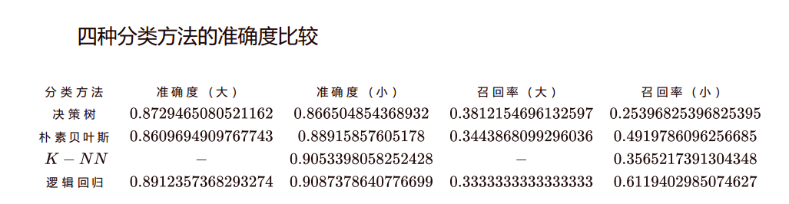
6-1
四种分类方法比较

Slide 15
2
青蛙叫声聚类分析

Slide 16
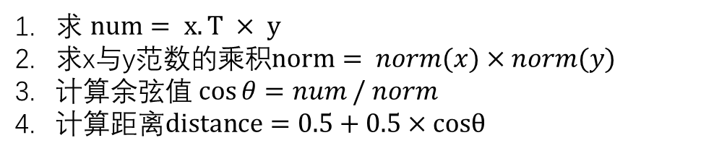
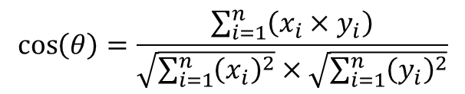
2.1
距离度量方式
余弦相似度
将MFCC特征数据理解为多维空间向量，两个向量夹角的余弦值作为衡量两个个体间差异的大小。余弦值越接近1，就表明夹角越接近0度，也就是两个向量越相似。
$$\cos\left(θ\right)=\frac{\sum_{i=1}^{n}{\left(x_{i}×y_{i}\right)}}{\sqrt{\sum_{i=1}^{n}{{\left(x_{i}\right)}^{2}}}×\sqrt{\sum_{i=1}^{n}{{\left(y_{i}\right)}^{2}}}}$$
求 $num= x.T × y$
求x与y范数的乘积$norm= norm(x)×norm(y)$
计算余弦值 $\cos{θ}=num / norm$
计算距离$distance=0.5+0.5×cosθ$

Slide 17
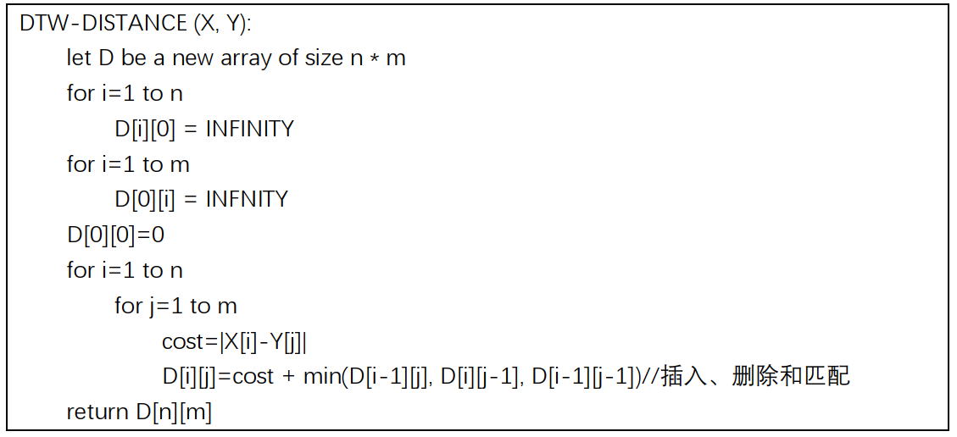
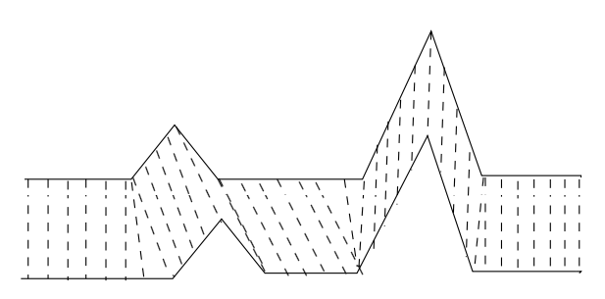
2.1
距离度量方式
动态时间规整DTW
常被用在语音识别领域
基于动态规划的思想，解决了发音长短不一的模板匹配问题

Slide 18
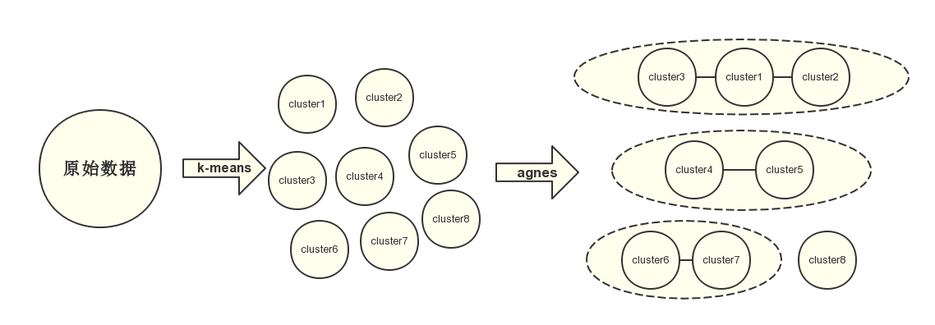
2.2
算法1：k-means + agnes
使用k-means划分多个类，再使用agnes层次聚类算法聚类到FAMILY指定的4类。
使用最简单的k-means算法：
在k-means执行过程中，使用余弦相似度来衡量MFCC特征值之间的距离。
agnes是一种层次聚类方法：
在这一步的聚类过程中，使用DTW衡量特征值之间的距离。

Slide 19
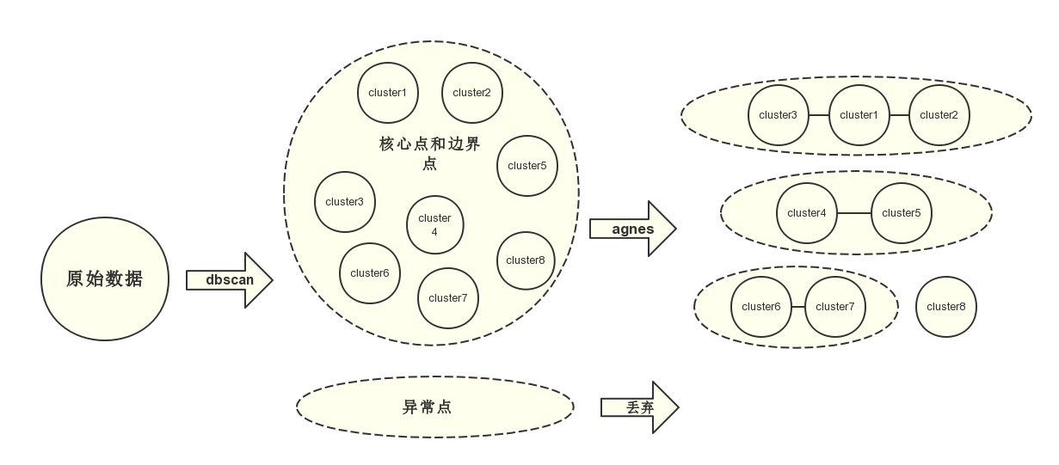
2.2
算法2： dbscan + agnes
使用dbscan划分多个类，再使用agnes层次聚类算法聚类到FAMILY指定的4类。
dbscan是一种基于密度的聚类算法
为了能提高找到邻域内核心点的速度，引入KD-Tree数据结构。

Slide 20
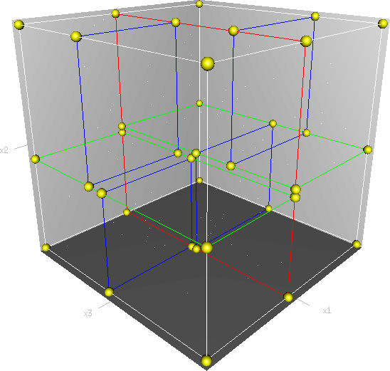
2.2
算法2： dbscan + agnes
K-d Tree: 分隔K维数据空间的索引结构
通过距离函数在高维矢量间进行相似性检索
索引结构相似性查询：范围查询和K近邻查询
K近邻查询：距离查询点最近的K个数据
DBSCAN核心点和边界点的确定
3-D KD-Tree示例

Slide 21
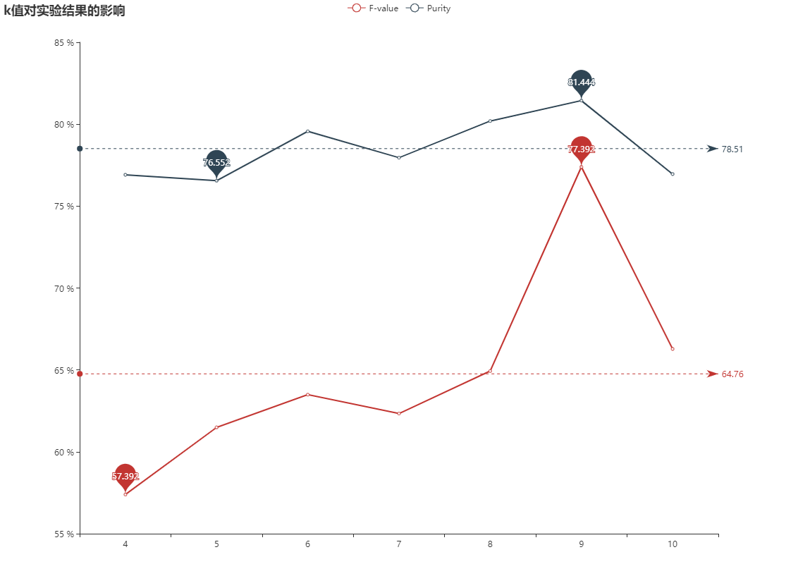
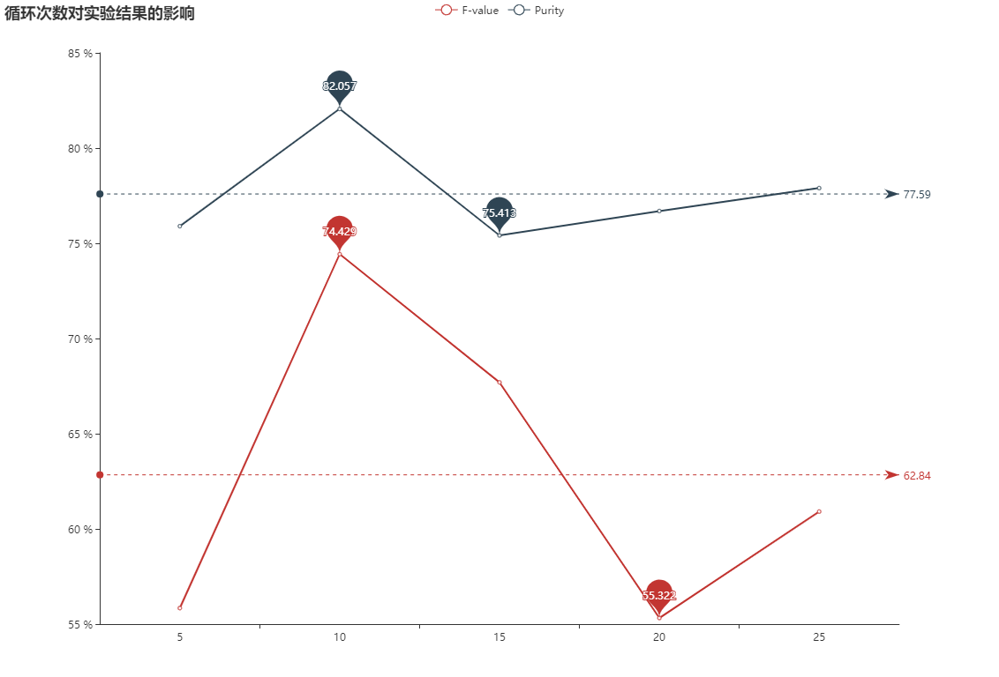
2.3
算法1参数的确定
K值的确定
K-means循环次数的确定
k | F-value | Purity
4 | 57.392% | 76.912%
6 | 63.489% | 79.566%
8 | 64.931% | 80.193%
9 | 77.372% | 81.444%
10 | 66.278% | 76.955%
N | F-value | Purity
5 | 55.841% | 75.899%
10 | 74.429% | 82.057%
15 | 67.697% | 75.413%
20 | 55.322% | 76.964%
25 | 60.911% | 77.900%

Slide 22
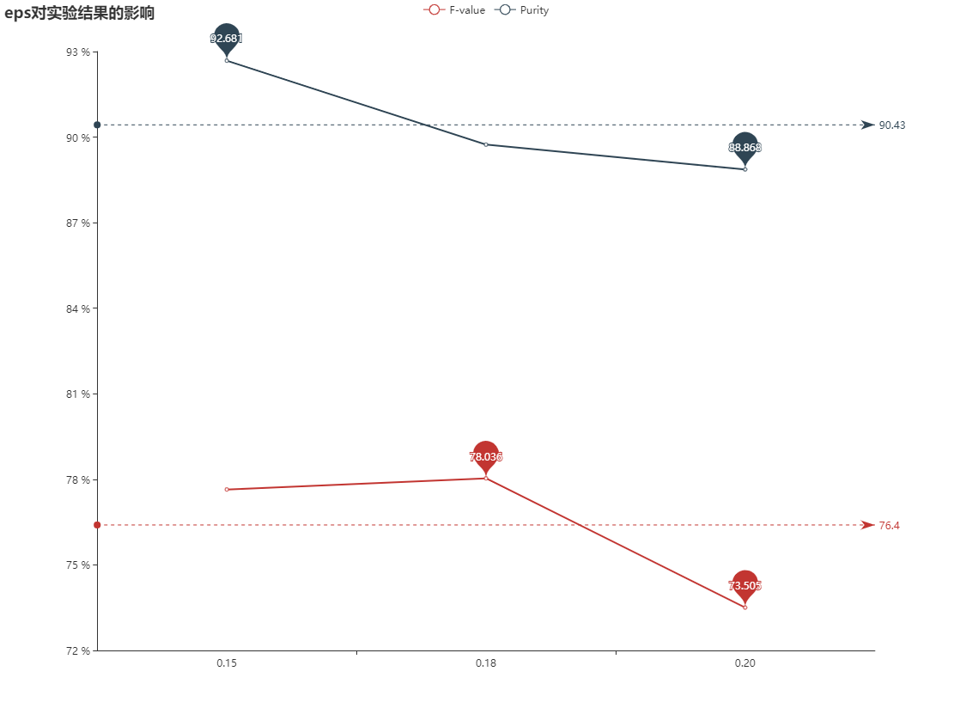
2.3
算法2参数的确定
EPS对实验结果的影响：
EPS | F-value | Purity
0.15 | 77.645% | 92.681%
0.18 | 78.036% | 89.736%
0.20 | 73.505% | 88.868%
MIN_PTS对实验结果的影响：
min_pts | F-value | Purity
8 | 76.755% | 89.552%
10 | 79.221% | 90.163%
12 | 85.713% | 90.019%

Slide 23
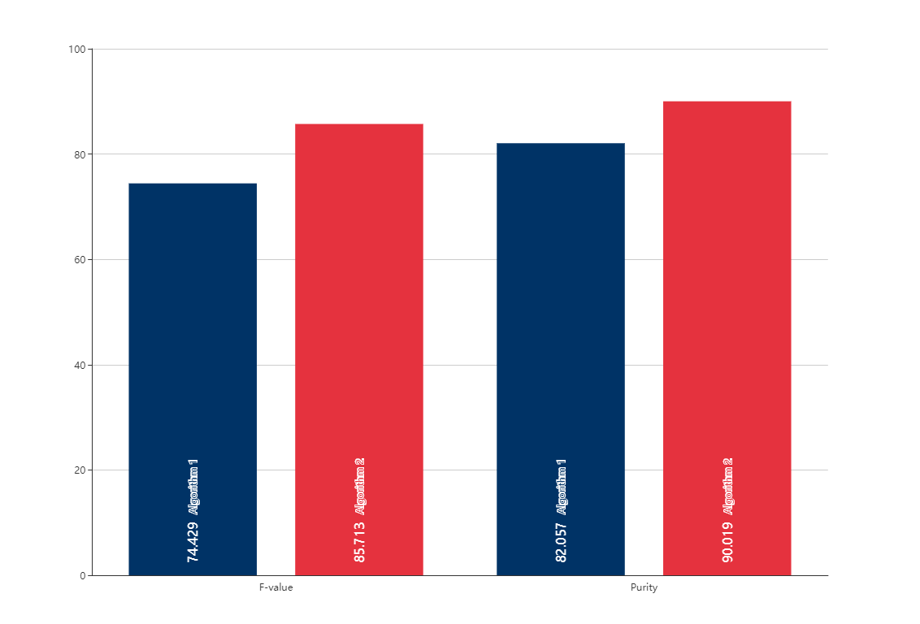
2.4
两种方法的对比
算法效果对比：
算法 | K-value | Purity
算法1：k-means + agnes | 74.429% | 82.057%
算法2：dbscan + agnes | 85.713% | 90.019%
算法时间对比：
算法 | 所用时间
算法1：k-means + agnes | 88.472742456s
算法2：dbscan + agnes | 700.721409846s
算法2排除了大量异常点，这些异常点在实际中不一定是异常点
算法1虽然在聚类效果数据上略低于算法2，但是有比较好的时间效率

